Slide 1
Лекция 6. Расширенные ACL и разграничение межсетевого доступа

Slide 2
Цель лекции
Понимать, как extended ACL выбирает трафик по адресам, протоколам и портам
Объяснять, что обычная ACL является stateless и применяется в конкретном направлении
Настраивать именованные extended ACL для DMZ и пользовательских VLAN
Объяснять ключевое слово established и его ограничения
Проверять влияние ACL на ping, traceroute, HTTP, HTTPS и DNS

Slide 3
Учебные вопросы
1. Селекция по Source/Destination IP, протоколам и портам
2. Ключевое слово established и проверка ACK/RST
3. established не является Stateful Firewall
4. Стратегии проектирования ACL и размещение ближе к Source

Slide 4
1. Расширенная ACL описывает трафик точнее стандартной
Extended ACL может учитывать source IP, destination IP, протокол и L4-порт
Она позволяет разрешить один сервис и запретить другой между теми же подсетями
Например, пользователям можно разрешить HTTPS к серверу, но запретить SMB
Такая точность делает extended ACL главным инструментом базового межсетевого разграничения на роутерах
Но большая точность требует аккуратного порядка правил, направления применения и тестирования

Slide 5
Extended ACL является stateless и направленной
Обычная extended ACL не хранит таблицу соединений
Она проверяет каждый пакет независимо
ACL действует только там, где применена: на конкретном интерфейсе и в конкретном направлении
Пример: interface Vlan10; ip access-group USERS_IN in проверяет пакеты, входящие в маршрутизатор через Vlan10
Трафик VLAN 10 → DMZ будет проверяться этой ACL
Ответный трафик DMZ → VLAN 10 выходит через Vlan10 и этой входящей ACL обычно не проверяется

Slide 6
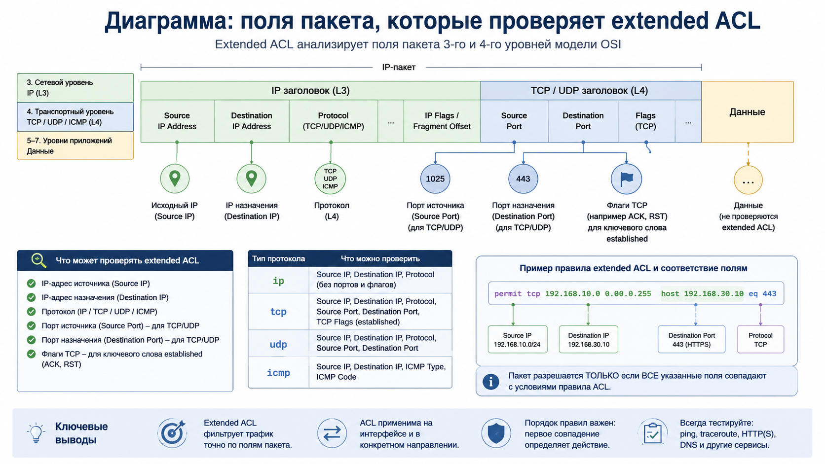
Диаграмма: поля пакета, которые проверяет extended ACL

Slide 7
Базовый синтаксис extended ACL
ip access-list extended USERS_TO_DMZ создает именованную расширенную ACL
Общая форма: permit tcp SOURCE SOURCE_WILDCARD [SOURCE_PORT] DESTINATION DESTINATION_WILDCARD [DESTINATION_PORT]
В лабораторных политиках чаще проверяют destination port, например eq 443 после адреса сервера
permit tcp 192.168.10.0 0.0.0.255 host 192.168.30.10 eq 443 разрешает TCP к destination port 443
Без финального разрешения сработает implicit deny

Slide 8
Source и Destination нельзя менять местами
После permit или deny сначала указывается источник трафика
Затем указывается назначение трафика
Команда permit tcp 192.168.10.0 ... host 192.168.30.10 eq 80 означает трафик от пользователей к web-серверу
Обратный трафик сервера к пользователю является другим направлением с другими полями
Ошибочная перестановка source и destination — частая причина нулевых счетчиков matches

Slide 9
Операторы портов уточняют сервис
eq означает равенство конкретному порту, например eq 443
neq означает любой порт, кроме указанного
gt означает больше указанного номера порта
lt означает меньше указанного номера порта
range задает диапазон портов, например range 10000 20000
Оператор порта может относиться к source port или destination port в зависимости от позиции в команде

Slide 10
Позиция оператора порта меняет смысл правила
permit tcp 192.168.10.0 0.0.0.255 any eq 443 проверяет destination port 443
Такое правило означает: клиенты VLAN 10 обращаются к HTTPS-сервисам
permit tcp host 192.168.30.10 eq 443 192.168.10.0 0.0.0.255 проверяет source port 443
Такое правило похоже на ответ сервера с TCP source port 443 клиентской сети
Для текущей лекции основной рабочий вариант — фильтрация по destination port

Slide 11
Протоколы IP, TCP, UDP и ICMP проверяются по-разному
ip означает любой IP-трафик без уточнения L4-порта
tcp позволяет использовать номера TCP-портов и established
udp используется для DNS, DHCP, NTP и других UDP-сервисов
icmp фильтрует диагностические сообщения, например echo и unreachable
Если выбрать ip вместо tcp, оператор eq 443 использовать нельзя

Slide 12
Пример доступа пользователей к DMZ
Задача: VLAN 10 может обращаться к web-серверу DMZ только по HTTP и HTTPS
permit tcp 192.168.10.0 0.0.0.255 host 192.168.30.10 eq 80 разрешает HTTP
permit tcp 192.168.10.0 0.0.0.255 host 192.168.30.10 eq 443 разрешает HTTPS
deny ip 192.168.10.0 0.0.0.255 192.168.30.0 0.0.0.255 запрещает остальной доступ к DMZ
permit ip 192.168.10.0 0.0.0.255 any разрешает прочий трафик только от VLAN 10
permit ip any any используют только если это прямо соответствует политике

Slide 13
Законченный пример USERS_IN для VLAN 10
ip access-list extended USERS_IN создает политику для пользовательской VLAN
20 permit udp 192.168.10.0 0.0.0.255 host 192.168.30.53 eq 53 разрешает DNS UDP
30 permit tcp 192.168.10.0 0.0.0.255 host 192.168.30.53 eq 53 разрешает DNS TCP
50 permit tcp 192.168.10.0 0.0.0.255 host 192.168.30.10 eq 80 разрешает HTTP к WEB01
60 permit tcp 192.168.10.0 0.0.0.255 host 192.168.30.10 eq 443 разрешает HTTPS к WEB01
80 deny ip 192.168.10.0 0.0.0.255 192.168.30.0 0.0.0.255 блокирует остальной доступ к DMZ
100 permit ip 192.168.10.0 0.0.0.255 any разрешает прочий трафик пользователей

Slide 14
USERS_IN применяют на входе пользовательской VLAN
interface Vlan10 открывает gateway пользовательской VLAN
ip access-group USERS_IN in применяет ACL к трафику, который входит в маршрутизатор из VLAN 10
Так нежелательный трафик к DMZ отбрасывается рядом с источником
В этой ACL не нужно механически писать все обратные правила от DMZ к пользователям
Сначала определяют путь запроса, путь ответа и только затем выбирают нужные ACE

Slide 15
DNS требует разрешить UDP 53 и TCP 53
DNS (Domain Name System) чаще начинает обычный запрос по UDP 53
TCP 53 используется для передачи зон и когда ответ не помещается в UDP
Крупные ответы возможны, например, из-за DNSSEC
Рабочим станциям обычно не нужна передача зон, но TCP-запросы DNS все равно могут потребоваться
Для корпоративного DNS обычно разрешают и UDP 53, и TCP 53 к серверу

Slide 16
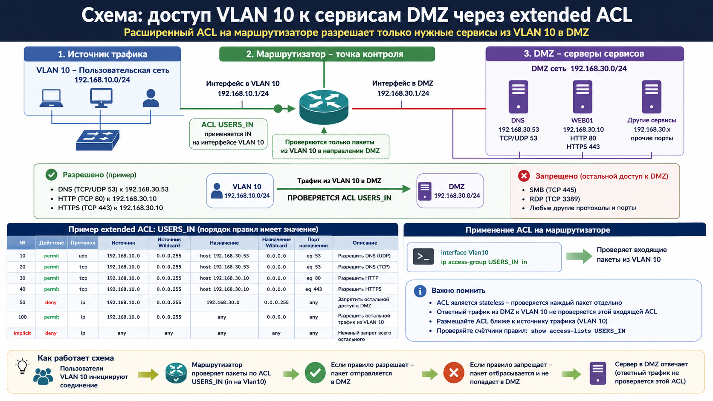
Схема: доступ VLAN 10 к сервисам DMZ через extended ACL

Slide 17
ICMP нужен не только для ping
ICMP Echo Request используется командой ping для запроса
ICMP Echo Reply используется для ответа на ping
ICMP Time Exceeded нужен traceroute для отображения промежуточных узлов
ICMP Destination Unreachable помогает понять, что сеть, порт или хост недоступны
Обычная ACL не знает, был ли Echo Reply ответом на ранее отправленный Echo Request
Полный запрет ICMP усложняет диагностику и может ломать нормальное поведение сети

Slide 18
ICMP-правила зависят от интерфейса и направления
ACL in на Guest SVI видит запросы от гостевых клиентов
Ответы к гостевым клиентам через тот же SVI обычно проходят в направлении out
Поэтому echo-reply не всегда нужен в той же входящей ACL, где запрещается echo
permit icmp ... echo-reply разрешает подходящие Echo Reply, но не выполняет stateful-проверку
Сначала указывают место применения ACL, затем выбирают ICMP-типы

Slide 19
Пример ICMP-политики для гостевой VLAN
ACL на входе Guest VLAN может запретить гостям инициировать ping в DMZ
Пример: deny icmp 192.168.40.0 0.0.0.255 192.168.30.0 0.0.0.255 echo
Если отдельная ACL применяется к направлению в сторону Guest VLAN, в ней можно разрешить echo-reply
Для диагностики также могут понадобиться time-exceeded и unreachable
Без указания интерфейса и направления ICMP-политику легко понять неправильно

Slide 20
tracert и traceroute используют разные probe-пакеты
Windows tracert обычно использует ICMP Echo
Классический Linux/Unix traceroute часто использует UDP
Cisco IOS traceroute обычно использует UDP
Промежуточные маршрутизаторы отвечают ICMP Time Exceeded
Конечный узел при UDP-варианте может вернуть ICMP Destination Unreachable — Port Unreachable
Разрешение только echo и echo-reply не гарантирует работу traceroute

Slide 21
2. established смотрит на TCP-флаги ACK или RST
Ключевое слово established применяется только к TCP-правилам
Оно разрешает TCP-сегменты, где установлен флаг ACK или RST
Идея: разрешить обратный трафик для соединений, начатых изнутри
Пример: permit tcp any 192.168.10.0 0.0.0.255 established
Это старая статическая техника, а не полноценное отслеживание состояния

Slide 22
Как established может применяться
Пользователь из VLAN 10 инициирует TCP-сессию к внешнему web-серверу
Ответы сервера содержат ACK и проходят по правилу established
Новый входящий TCP SYN без ACK не проходит
Так можно грубо ограничить входящие подключения
Но правило не знает реальной таблицы соединений и не проверяет контекст приложения

Slide 23
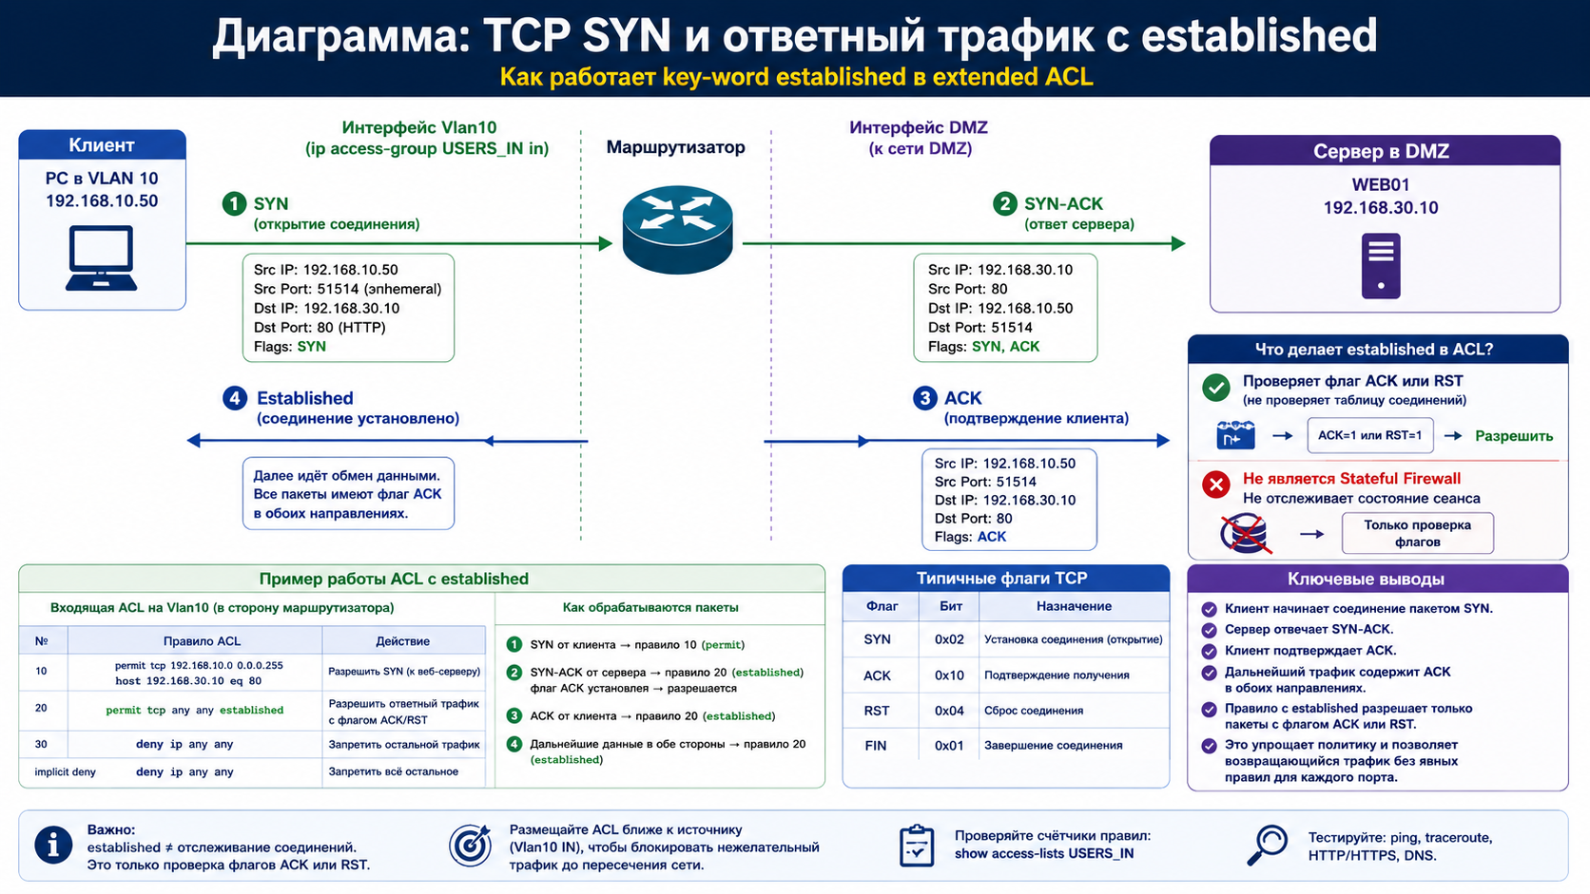
Диаграмма: TCP SYN и ответный трафик с established

Slide 24
3. established не делает ACL stateful firewall
Stateful Firewall хранит таблицу состояний соединений и понимает, кто инициировал сессию
established только проверяет наличие ACK или RST в TCP-сегменте
established не проверяет, существовал ли исходящий SYN
Пакет SYN=1, ACK=1 тоже соответствует established
Злоумышленник может сформировать пакет с ACK, который пройдет такое правило
established не работает для UDP и ICMP как состояние соединения

Slide 25
Ограничения extended ACL нужно проговаривать студентам
ACL не понимает пользователя, если не связана с дополнительными механизмами идентификации
ACL не расшифровывает HTTPS и не анализирует содержимое приложений
ACL может усложнить диагностику, если не добавлены remarks и документация
ACL с log на высокочастотном трафике может перегрузить устройство сообщениями
ACL хороша, когда политика проста и проверяема

Slide 26
4. Расширенные ACL размещают ближе к источнику
Extended ACL знает destination и сервис, поэтому нежелательный трафик можно отбросить рано
Размещение ближе к source экономит магистральную полосу и ресурсы downstream-устройств
Например, гостевой VLAN запрещают доступ к внутренним серверам прямо на gateway гостевой VLAN
Если ACL поставить близко к DMZ, нежелательный трафик пройдет через часть сети зря
Исключения возможны, но их нужно обосновывать архитектурно

Slide 27
Направление in или out выбирается относительно интерфейса
in означает пакет входит в маршрутизатор через данный интерфейс
out означает пакет выходит из маршрутизатора через данный интерфейс
Для ACL у источника чаще используют in на gateway-интерфейсе source VLAN
Команда ip access-group USERS_IN in применяет ACL к входящему трафику интерфейса
Ошибочное направление часто дает нулевые счетчики matches

Slide 28
На интерфейс обычно ставят одну IPv4 ACL на направление
В классической Cisco IOS-конфигурации на одном L3-интерфейсе обычно одна IPv4 ACL inbound и одна outbound
Нельзя бесконечно добавлять ip access-group ACL1 in и ip access-group ACL2 in
Новая команда того же направления может заменить предыдущую ACL
Поэтому правила DNS, DMZ и ICMP для одной VLAN проектируют в одном согласованном списке
Перед применением проверяют show running-config interface Vlan10

Slide 29
ACL на SVI не фильтрует трафик внутри одной VLAN
SVI участвует в маршрутизируемом межвлановом трафике
Если WEB01 192.168.30.10 и DB01 192.168.30.20 находятся в одной VLAN 30, они общаются через L2-коммутатор
Такой трафик не проходит через gateway и не проверяется ACL на interface Vlan30
Router ACL разграничивает межсетевой и межвлановый трафик
Для изоляции внутри VLAN нужны другие механизмы: host firewall, отдельные подсети, PACL, VACL или Private VLAN

Slide 30
remark делает ACL читаемой
remark — комментарий внутри ACL, который объясняет назначение следующего правила
Пример: remark Allow USERS to HTTPS on WEB01
Комментарии не влияют на фильтрацию, но помогают сопровождать конфигурацию
В длинных ACL без remarks сложно понять, какие правила устарели
Для учебного отчета remarks показывают профессиональный стиль настройки

Slide 31
Проверка extended ACL
show ip access-lists показывает правила и счетчики matches
show ip interface Vlan10 показывает примененные inbound и outbound ACL
clear access-list counters, clear access-list counters USERS_IN или clear ip access-list counters зависят от IOS
ping проверяет ICMP, но не доказывает работу HTTP или HTTPS
traceroute проверяет влияние ACL на Time Exceeded и UDP/ICMP-сценарий платформы

Slide 32
Проверка TCP-порта и HTTPS — разные задачи
telnet 192.168.30.10 443 подтверждает только открытие TCP-соединения
Это не доказывает TLS handshake, сертификат или ответ HTTPS-приложения
Windows: Test-NetConnection 192.168.30.10 -Port 443 проверяет TCP-порт
Linux: nc -vz 192.168.30.10 443 проверяет TCP-порт
HTTPS проверяют браузером или curl -k https://192.168.30.10/
HTTP проверяют curl http://192.168.30.10/

Slide 33
Типовые ошибки extended ACL
Source и destination указаны наоборот
Забыли permit для DNS, и web-доступ по имени перестал работать
ACL применена out вместо in или на неверном интерфейсе
В конце отсутствует нужный permit, и сработал implicit deny
established принят за полноценный stateful firewall

Slide 34
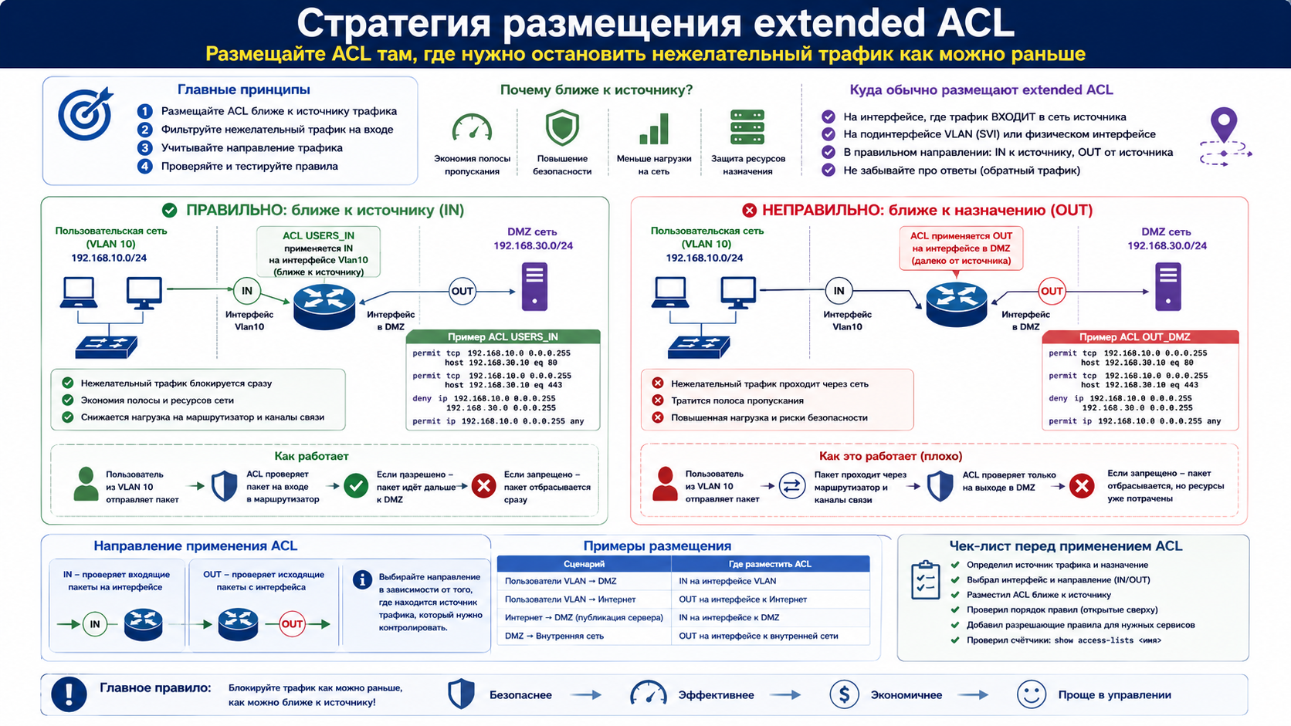
Инфографика: стратегия размещения extended ACL

Slide 35
Мини-сценарий политики доступа
VLAN 10 USERS может обращаться к WEB01 в DMZ по HTTP и HTTPS
VLAN 40 GUEST не может обращаться к внутренним серверам
Обе VLAN должны иметь доступ к DNS-серверу
ICMP echo из гостевой сети к DMZ запрещен, но диагностические сообщения не блокируются полностью
После настройки проверяют разрешенные и запрещенные сценарии отдельно

Slide 36
Таблица тестов показывает, что политика работает
USERS → WEB01 HTTP: разрешено
USERS → WEB01 HTTPS: разрешено
USERS → WEB01 SSH: запрещено
USERS → DNS01 UDP/TCP 53: разрешено
GUEST → WEB01 ICMP Echo: запрещено
GUEST → внутренние серверы IP: запрещено
Разрешенный и запрещенный тесты проверяют отдельно, затем сверяют matches

Slide 37
Порядок правил в extended ACL проектируют как политику
Сначала записывают точные разрешения к необходимым сервисам
Затем добавляют точные запреты к защищенным зонам
После этого решают, нужен ли финальный permit для остального трафика источника
permit ip any any фактически отключает implicit deny для всего оставшегося IPv4-трафика
Каждая строка должна соответствовать одному понятному требованию безопасности

Slide 38
ACL и return traffic требуют отдельной проверки
Обратное разрешающее правило требуется только в той ACL, через которую действительно проходит ответный пакет
Не нужно механически дублировать каждое правило в обратном направлении
Сначала определяют маршрут запроса и маршрут ответа
Затем определяют интерфейсы и направления ACL для каждой половины обмена
Для UDP нет established, поэтому ответы DNS или NTP должны быть учтены политикой

Slide 39
Асимметричная маршрутизация усложняет анализ ACL
Асимметричная маршрутизация — запрос и ответ проходят через разные маршрутизаторы или интерфейсы
Конкретная ACL может видеть только одну половину обмена
Для stateless ACL это допустимо, если правила на обоих путях согласованы
Для stateful firewall асимметрия часто критичнее, потому что устройство может не увидеть начало соединения
При диагностике проверяют счетчики на обоих возможных путях

Slide 40
Итоги лекции
Extended ACL фильтрует по источнику, назначению, протоколу и L4-портам
ACL является stateless и проверяет пакет только в месте и направлении применения
Порядок строк, wildcard, source/destination и направление применения критичны для результата
established проверяет TCP ACK/RST, но не является stateful firewall
Расширенные ACL обычно размещают ближе к источнику трафика
Проверка должна включать реальные сервисы, а не только ping

Slide 41
Контрольные вопросы
Какие поля пакета может проверять extended ACL?
Почему source и destination нельзя менять местами?
Где в команде может стоять оператор порта и как это меняет смысл?
Почему обычная ACL является stateless и направленной?
Почему established не является stateful firewall?
Почему extended ACL обычно размещают ближе к источнику?
Что может сломаться, если забыть разрешить DNS TCP 53?
Почему ACL на SVI не фильтрует трафик внутри одной VLAN?

